Slide 1
INTERNET
PROFIL
Internet. CARNet.

Slide 2
Internet
globalna mreža nastala međusobnim povezivanjem raznih računalnih mreža širom svijeta
nema vlasnika – vlasništvo postoji samo nad pojedinim mrežama, odnosno vezama između mreža
decentralizirana mreža – ne postoji jedna uprava ili središnje tijelo

Slide 3
Kratka povijest
razvoj počinje sredinom šezdesetih godina 20. stoljeća kao eksperiment američkoga Ministarstva obrane
doba hladnoga rata i rastuće bojazni od mogućega nuklearnog udara
američko Ministarstvo obrane u suradnji s nekoliko američkih sveučilišta pokrenulo je projekt povezivanja udaljenih računala u decentralizirani sustav – ARPANet
godine 1969. ARPANet (Advanced Research Projects Agency Network) povezuje prva četiri sveučilišta (Los Angeles, Utah u Salt Lake Cityju, Stanford i Santa Barbara) i time stvara početnu jezgru današnje globalne mreže

Slide 4
Kratka povijest
godine 1972. poslana je prva elektronička pošiljka (prvi je put korišten znak @ u elektroničkoj adresi iako je tek kasnih osamdesetih postao svjetski korišten standard)
godine 1973. na Havajima sedam računala na četiri otoka povezano je u mrežu koja se koristila radiokanalima za komunikaciju – PRNet (smatramo je prvom uspješnom bežičnom vezom za prijenos podataka)
godine 1973. satelitskom su vezom povezana računala na sveučilištima u Londonu i Havajima (početak SATNet mreže)

Slide 5
Kratka povijest
godine 1974. predstavljen je TCP/IP protokol koji omogućuje povezivanje različitih tipova računalnih mreža i Ethernet, standard za povezivanje lokalnih mreža
protokoli su pravila za prijenos podataka u mreži
godine 1977. demonstrirano je povezivanje različitih vrsta mreža – povezane su ARPANet, PRNet i SATNet
godine 1989. Tim Berners Lee predlaže nov način pristupa podacima s pomoću hipertekstualnih dokumenata – rođen je WWW (World Wide Web), novi internetski servis

Slide 6
Kratka povijest
godine 1991. osnovana je hrvatska akademska i istraživačka mreža CARNet kao projekt Ministarstva znanosti i tehnologije Republike Hrvatske
godine 1992. CARNet se povezuje s internetom
godine 1992. predstavljen je Mosaic, prvi web-preglednik koji se koristi grafičkim sučeljem
godine 1993. dobivena je vršna .hr domena za Hrvatsku

Slide 7
Organizacija interneta
međusobno povezani regionalni čvorovi (host)
svaka je manja mreža povezana s najbližim čvorom
TCP/IP protokol – podržava sve vrste podataka koje danas razmjenjujemo (elektroničku poštu, prijenos datoteka, telefoniju, audio i videosignale, hipertekst itd.)
paketni prijenos podataka
svaki paket sadrži odredišnu adresu, izvorišnu adresu te slijedni broj paketa

Slide 8
Organizacija interneta
paketi putuju raznim putovima
dolaze do čvorova u kojima se donosi odluka kojim će putem nastaviti - izbor puta ovisi o trenutačnoj zagušenosti i propusnosti pojedinih veza
neki paketi mogu biti i izgubljeni ili uništeni tijekom prijenosa
slijedni je broj nužan kako bi se primljeni paketi na odredištu mogli poredati u ispravnom redoslijedu

Slide 9
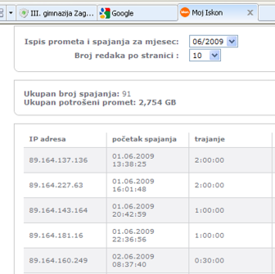
Uloga računala
poslužitelji - javno dostupna računala, trajno povezana u internetsku mrežu, imaju fiksne IP adrese
korisnici - dinamički dobivaju adresu spajanjem s internetom

Slide 10
Sustav naziva domena DNS
IP adresa računala
simbolično ime računala
sustav naziva domena DNS - sustav kojim je omogućeno dodjeljivanje simboličnih imena računalima
DNS poslužitelji - računala na kojima se prevode simbolična imena u stvarne IP adrese
vršne domene: com, edu, hr, org, …

Slide 11
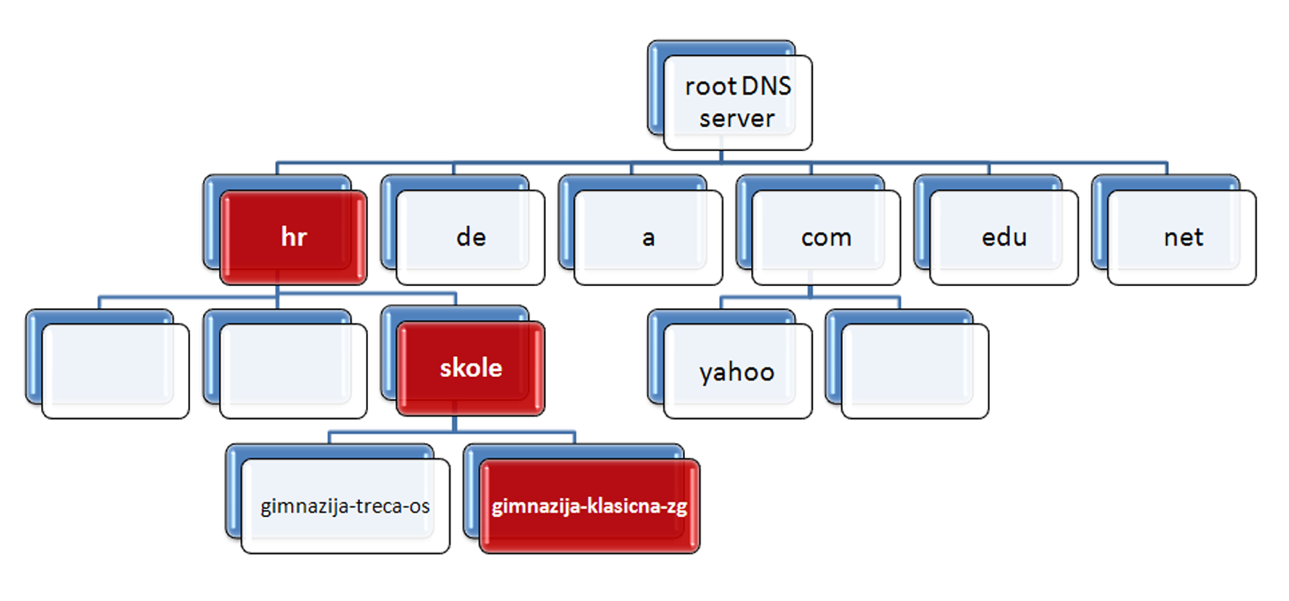
Hijerarhija DNS poslužitelja

Slide 12
Povezivanje s internetom
trebamo imati:
računalo
uređaj za povezivanje
telefonsku liniju ili bežičnu mrežu u okolini na koju ćemo se spojiti
korisnički račun kod nekoga davatelja internetskih usluga

Slide 13
Povezivanje s internetom
ISDN (Integrated Services Digital Network) tehnologija je koja se koristi digitalnom telefonskom linijom (zastarjela tehnologija)
DSL (Digital Subscriber Line) tehnologija je koja se koristi brzom telefonskom linijom za brzi prijenos podataka
ADSL (A je od Asymmetric) - brzina primanja podataka (download) nekoliko puta veća od brzine slanja podataka (upload)
bežični modem

Slide 14
Povezivanje s internetom
Davatelj internetskih usluga
tvrtka koja nudi mrežne usluge
daje korisničko ime i lozinku
CARNet
nekomercijalni davatelj usluga
učenicima, studentima i nastavnicima omogućuje pristup internetu po povoljnijim cijenama (dio cijene mora ostati jer se CARNet koristi infrastrukturom komercijalnih davatelja usluga)
daje elektronički identitet

Slide 15
Što CARNet nudi?
nacionalni portal za udaljeno učenje „Nikola Tesla“ s multimedijalnim lekcijama (https://lms.carnet.hr)
e-Knjižnica u kojoj možete čitati i pretraživati on line knjige i časopise (http://e-knjiznica.carnet.hr)
portal za škole koji donosi mnoštvo edukativnih tekstova i savjeta za ispunjavanje vašega slobodnog vremena te forum za komunikaciju s drugim učenicima i nastavnicima (http://www.skole.hr)
uporaba elektroničke pošte putem weba (https://webmail.skole.hr).

Slide 16
Ponavljanje
Što je internet?
Što je IP adresa računala?
Objasni osnovnu ideju paketnog prijenosa podataka.
Kako se uspostavlja veza između IP adrese i simbolične adrese računala?
Koja je organizacija u Hrvatskoj zadužena za raspodjelu i upravljanje domenama?

